Slide 1
Забайкальский государственный университет
Правила формирования документов, подтверждающих наличие особых заслуг для назначения повышенной государственной академической стипендии (ПГАС)

Slide 2
Повышенная государственная академическая стипендия
ПГАС – это денежная выплата, которая назначается студентам, обучающимся по очной форме обучения за счет бюджетных ассигнований федерального бюджета по образовательным программам высшего образования (бакалавр, специалитет, магистратура), за особые достижения в какой либо одной или нескольких областях деятельности:

Slide 3
ПОВЫШЕННАЯ ГОСУДАРСТВЕННАЯ АКАДЕМИЧЕСКАЯ СТИПЕНДИЯ НАЗНАЧАЕТСЯ ЗА ДОСТИЖЕНИЯ:
Забайкальский государственный университет
В учебной деятельности
Научно-исследовательской деятельности
Общественной деятельности
Культурно-творческой деятельности
Спортивной деятельности
Систематическое участие – участие студента в мероприятиях: общественной, спортивной, культурно-творческой деятельности не менее 5 раз в учебном году в одном из перечисленных видов деятельности (в том числе в мероприятиях университета (факультета) не менее 5 раз суммарно по всем видам деятельности). К понятию «систематическое участие учебная и научная деятельности не относятся.

Slide 4
Пример:
* При этом, стоит обратить особое внимание на наличие достижений
за факультетские и университетские достижения – 5 достижений суммарно.
Напимер: 1 за науку в университете+2 за организацию факультетского мероприятия+
2 за участие в спорте на университетском уровне.

Slide 5
Основания для назначения ПГАС :
Сбор стипендиальной комиссии факультета для рассмотрения особых достижений обучающихся.
Представление к назначению ПГАС факультета (заверенное стипендиальной комиссией факультета)*.
Протокол к представлению факультета (заверенный стипендиальной комиссией факультета)*.
Приказ факультета на назначение ГАС (ПГАС назначается согласно датам ГАС по учебному плану).
* 2 и 3 документы принимаются в двух вариантах ( бумажный, заверенный и электронный на почту oszs@inbox.ru ).

Slide 6
Состав стипендиальной комиссии факультета на назначение ПГАС
Забайкальский государственный университет
Председатель комиссии (Декан)
Члены комиссии:
Заместитель декана по УР или начальник общего отдела.
Специалист по воспитательной работе.
Представитель студенческой профсоюзной организации от факультета.
Представитель студенческого объединенного совета обучающихся.
Старосты студенческих академических групп (1-2 человека)
Всего в составе стипендиальной комиссии от факультета
может быть от 5 до 7 человек.

Slide 7
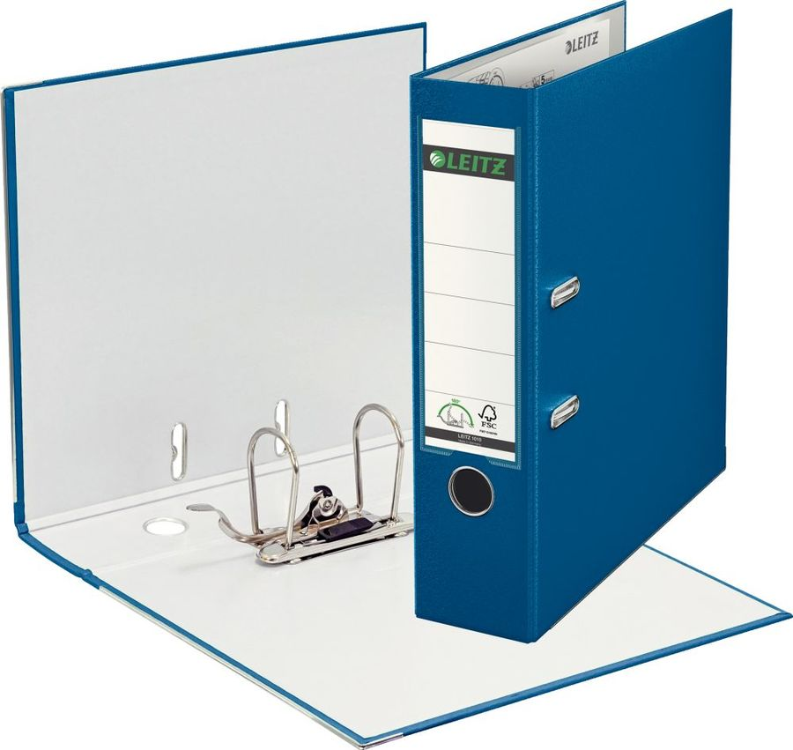
Студент подает документы в 2х видах:
Электронная таблица в Excel
Заявление (прил. З)
Папку-портфолио

Slide 8
Содержание портфолио:
Папка должна быть на кольцах или с вшитыми файлами (скоросшиватель не подходит);
Титульный лист;
Копия зачетной книжки;
Достижения за учебную, научно-творческую, общественную, культурно-творческую и спортивную деятельность+ подтверждающие документы.

Slide 9
1. Титульный лист
Забайкальский государственный университет

Slide 10
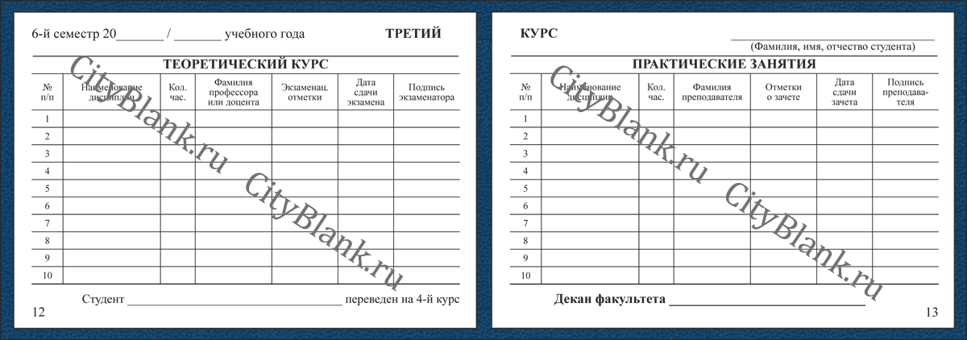
2. Копия зачётной книжки (титульный, развороты за последние 2 семестра, разворот курсовые работы)
Забайкальский государственный университет

Slide 11
Принцип работы в таблице при подсчете достижений

Slide 12
Критерии для назначения повышенной государственной академической стипендии
Забайкальский государственный университет
Учебная деятельность
а) получение студентом по итогам промежуточной аттестации в течение не менее 2-х следующих друг за другом промежуточных аттестаций, предшествующих назначению повышенной государственной академической стипендии, только оценок «отлично»;
б) получение студентом в течение года, предшествующего назначению повышенной государственной академической стипендии, награды (приза) за результаты проектной деятельности и (или) опытно-конструкторской работы;
в) признание студента победителем или призером международной, всероссийской, ведомственной или региональной олимпиады, конкурса, соревнования, состязания и иного мероприятия, направленных на выявление учебных достижений студентов, проведенных в течение года, предшествующего назначению повышенной государственной академической стипендии.

Slide 13
Студент предоставляет:
б
Грамоты, дипломы
Приглашение на мероприятие/
подтверждение о результатах от зав. кафедрой (научного руководителя) путем заверения с обратной стороны грамоты
в
Грамоты, дипломы
Информационное письмо/приглашение на мероприятие
а
Копия зачетной книжки

Slide 14
Минобрнауки России рекомендует:
В достижениях за учебную деятельность, в первую очередь, учитывать критерии, направленные на независимое выявление учебных достижений студентов, характеризующиеся победами в международных и всероссийских олимпиадах, конкурсах, соревнованиях по профилю обучения.
Например: Всероссийская олимпиада «Я-профессионал», международная олимпиада по программированию…..

Slide 15
Не учитываем!!!
Достижения с различных платных сервисов
с фактическим отсутствием участия
в них обучающегося.

Slide 16
Таблица: представление к назначению ПГАС за учебную деятельность

Slide 17
Критерии для назначения повышенной государственной академической стипендии
Забайкальский государственный университет
Научно-исследовательская деятельность
а) получение студентом в течение года, предшествующего назначению повышенной государственной академической стипендии:
- награды (приза) за результаты научно-исследовательской работы, проводимой студентом;
- документа, удостоверяющего исключительное право обучающегося на достигнутый им научный (научно-методический, научно-технический, научно-творческий) результат интеллектуальной деятельности (патент, свидетельство);
- гранта на выполнение научно-исследовательской работы;
б) наличие у студента публикации в научном (учебно-научном, учебно-методическом) международном, всероссийском, ведомственном или региональном издании, в издании университета или иной организации в течение года, предшествующего назначению повышенной государственной академической стипендии.

Slide 18
Студент предоставляет:
a
Награда за результаты научно-исследовательской работы; патент, свидетельство; грант на выполнение научно-исследовательской работы.
б
Наличие публикаций
в научном издании
форзац сборника,
страницу из содержания,
где указана страница статьи и сама статья
Уровень фак-т/универ-т:
не требуется.
Уровень город и выше: письмо – приглашение, в случае командирования- приказ, при групповом участии – список на грамоте, заверенный зам.декана по науч.работе вашего факультета.
(а)
Грамоты, дипломы
Патент, свидетельство.
Грант или НИР в процессе реализации подтверждается руководителем в форме информационного письма на имя проректора по МПиВД или приказ.

Slide 19
Минобрнауки России рекомендует:
При рассмотрении достижений за научно-исследовательскую деятельность по основанию наличия у студента публикации в научном издании – проводить анализ предоставляемых документов на оригинальность:
Одна статья учитывается один раз, т.е. одна и та же статья, опубликованная в разных сборниках учитывается как одна.
Для учитывания статьи в ПГАС студент должен приложить копию форзаца сборника, страницу из содержания, где указана его статья и сама статья.

Slide 20
Обратите внимание!
Победитель – публикация с одним автором (студент, возможно с научным руководителем в соавторстве).
Призер - публикация с двумя и более авторами из числа студентов.
В рассмотрении достижения принимаются заявки на результаты интеллектуальной деятельности, справки о принятии статьи в публикацию сборника.
Не учитываются документы, подтверждающие повышение знаний (дополнительное образование, курсы, семинары ненаучной направленности).

Slide 21
Таблица: представление к назначению ПГАС за научную деятельность

Slide 22
Критерии для назначения повышенной государственной академической стипендии
Забайкальский государственный университет
Общественная деятельность
а) Систематическое участие студента в течение года, предшествующего назначению повышенной государственной академической стипендии, в проведении (обеспечении проведения) общественно значимой деятельности социального, культурного, правозащитного, общественно полезного характера, организуемой университетом или с его участием, подтверждаемой документально.
б)Деятельность по информационному обеспечению общественно значимых мероприятий, общественной жизни университета, подтверждаемое документально.
в) систематическое участие студента в течение года, предшествующего назначению повышенной государственной академической стипендии, в проведении (обеспечении проведения) общественно значимой деятельности, направленной на формирование у детей и молодежи общероссийской гражданской идентичности, патриотизма и гражданской ответственности, культуры межнационального (межэтнического) и межконфессионального общения, организуемой субъектами, осуществляющими деятельность в сфере молодежной политики, подтверждаемое документально.

Slide 23
Студент предоставляет:
a
Организация/помощь в организации/волонтер
Грамоты, дипломы, сертификаты
Приравнено к категории организатор/помощь в организации
б
Грамота/благодарственное 1 раз в месяц за выполнение плана-4 публикации и ведение группы/ либо письмо-характеристика на весь семестр с указанием итогов за каждый месяц
Информационное письмо с указанием организаторов и помощников/распоряжение/ приказ.
Мероприятия должны быть анонсированы на информационных порталах ЗабГУ.
в
Организация/помощь в организации/волонтер
Грамоты, дипломы, сертификаты
Информационное письмо с указанием организаторов и помощников/распоряжение/ приказ.
Мероприятия должны быть анонсированы на информационных порталах ЗабГУ.

Slide 24
Минобрнауки России обращает внимание:
В случае, если студент участвует в мероприятии во время учебного процесса, то вместе с достижением за общественную деятельность необходимо предоставить распоряжение по факультету (университету) об освобождении для участия в организации мероприятия.

Slide 25
Минобрнауки России обращает внимание:
Общественные статусы обучающихся не могут самостоятельно учитываться при рассмотрении вопросов о назначении повышенной государственной академической стипендии за достижения без фактов документально подтвержденного систематического участия в проведении соответствующих мероприятий.

Slide 26
Обратите внимание!
В подпункте «б» учитываются достижения за участие в работе студенческого медиацентра ЗабГУ; руководство студенческим медиа-объединением; публикация материалов об университете в СМИ и на сайте ЗабГУ; систематическая деятельность по ведению группы факультета, студ. объединения в социальных сетях (не более 2 человек от факультета) с регулярностью информативных постов не реже 1 раза в неделю, заполнение разделов группы).
Роль в мероприятии: Организатор мероприятия; помощник в организации мероприятия, волонтер.
Каждое мероприятие умножается на коэффициент за длительность мероприятия: 2-3 дня *2; 4-5 дней*3; 6-30 дней * 4; 31- и более дней * 5
Систематическое участие не менее 5 мероприятий.

Slide 27
Таблица: представление к назначению ПГАС за общественную деятельность

Slide 28
Критерии для назначения повышенной государственной академической стипендии
Забайкальский государственный университет
Культурно-творческая деятельность
а) получение студентом в течение года, предшествующего назначению повышенной государственной академической стипендии, награды (приза) за результаты культурно-творческой деятельности, осуществленной им в рамках деятельности, проводимой университетом или иной организацией, в том числе в рамках конкурса, смотра и иного аналогичного международного, всероссийского, регионального, ведомственного мероприятия, подтверждаемого документально;
б) публичное представление студентом в течение года, предшествующего назначению повышенной государственной академической стипендии, созданного им произведения литературы или искусства, подтверждаемое документально;
в) систематическое участие студентом в течение года, предшествующего назначению повышенной государственной академической стипендии в проведении (обеспечении проведения) публичной культурно-творческой деятельности воспитательного, пропагандистского характера и иной общественно значимой публичной культурно-творческой деятельности, подтверждаемое документально.

Slide 29
Студент предоставляет:
a
Дипломы, грамоты
письмо-приглашение на университет/ распоряжение/ приказ.
б
Творческие достижения
Ссылку на публичное представление и описание места расположения, длительности, содержания. Для литературного произведения необходимо предоставить копию.
в
Дипломы, грамоты, сертификаты
Информационное письмо с указанием организаторов и помощников/распоряжение/ приказ.
Мероприятия должны быть анонсированы на информационных порталах ЗабГУ.

Slide 30
Не учитываем!!!
Достижения обучающихся в коммерческих организациях к назначению повышенной государственной стипендии НЕ принимаются.

Slide 31
Таблица: представление к назначению ПГАС за культурно-творческую деятельность

Slide 32
Критерии для назначения повышенной государственной академической стипендии
Забайкальский государственный университет
Спортивная деятельность
а) получение студентом в течение года, предшествующего назначению повышенной государственной академической стипендии, награды (приза) за результаты спортивной деятельности, осуществленной им в рамках спортивных международных, всероссийских, ведомственных, региональных мероприятий, проводимых университетом или иной организацией;
б) систематическое участие студента в течение года, предшествующего назначению повышенной государственной академической стипендии, в спортивных мероприятиях воспитательного, пропагандистского характера и (или) иных общественно значимых спортивных мероприятиях, подтверждаемое документально;
в) выполнение нормативов и требований золотого знака отличия «Всероссийского физкультурно-спортивного комплекса «Готов к труду и обороне» (ГТО) соответствующей возрастной группы на дату назначения повышенной государственной академической стипендии.

Slide 33
Студент предоставляет:
a и б
Дипломы, грамоты, сертификаты
письмо-приглашение на университет/распоряжение/приказ/заверенный список на обороте при командном участии.
Учитываемые мероприятия должны быть анонсированы на информационных порталах ЗабГУ.
в
Удостоверение
Золотой знак ГТО оценивается как победа на Всероссийском уровне

Slide 34
Таблица: представление к назначению ПГАС за спортивную деятельность

Slide 35
Стоимость балла
и его размер
Забайкальский государственный университет
a,b,c | Международный уровень | Всероссийский уровень | Межрегиональный уровень | Региональный, межвузовский уровень | Муниципальный уровень | Университетский уровень | Факультетский уровень
Организатор /победитель | 6 | 5,4 | 4,8 | 4,2 | 3,6 | 6 | 4,5
Помощь в организации/призер | 4 | 3,6 | 3,2 | 2,8 | 2,4 | 4 | 3
Волонтер/ участник | 2 | 1,8 | 1,6 | 1,4 | 1,2 | 2 | 1,5
Кб (колличество баллов)=Ст*Уд*К, где Ст- статус достижения, Уд- уровень достижения,
К- количество достижений. Стоимость 1 балла = 90руб.
За научную деятельность все баллы *2

Slide 37
Апелляционная жалоба по ПГАС
Стипендиальная комиссия факультета ознакамливает студента-кандидата о набранных баллах в течение 2-х рабочих дней, под подпись в ведомости.
Студент-кандидат может подать апелляционную жалобу на факультет в течении 1-го рабочего дня, в течении 3-х рабочих дней должно пройти заседание по апелляции.
Если не достигнуто соглашение, составляется лист разногласий и со всеми документами передается в стипендиальную комиссию Университета, которая рассмотрит документы в 5-дневный срок.

Slide 38
Сроки подачи:
Подача документов с 1 по 7 число месяца следующего за сдачей промежуточной аттестации.
Заседание стипендиальной комиссии факультета в течение 3-х рабочих дней.
В течение 2-х дней ознакомление студентов с баллами.
Подача апелляции - 1 рабочий день.
Повторное заседание стипендиальной комиссии факультета в течении 3-х рабочих дней. Сдача документов в стипендиальную комиссию университета.
Заседание стипендиальной комиссии университета в течение 5-ти рабочих дней.

Slide 39
Отказ на назначение ПГАС
отсутствие факта назначения государственной академической стипендии;
нарушение сроков подачи документов;
не соответствие результатов особых достижений студентов цензуре, этике, морали, нарушающих нормы, установленные в правовых документах федерального, регионального и локального уровней, а так же фальсификация наградных документов;
отсутствие систематического участия в мероприятиях университета (менее 5 мероприятий по всем направлениям суммарно), за исключением учебной и научной деятельности.

Slide 40
Делопроизводство
ответственным за хранение, предоставление и уничтожение документов на назначение ПГАС назначается ведущий специалист/специалист по воспитательной работе факультета;
перечень документов, подлежащих хранению: заявление студента, представление к протоколу заседания стипендиальной комиссии факультета, подписанный протокол заседания стипендиальной комиссии факультета, приказ о назначении ПГАС, электронный/бумажный перечень представленных документов кандидата, документы по апелляции;
срок хранения указанных документов 5 лет;
хранение портфолио студентов с оригиналами, копиями и подтверждающими документами на назначение повышенной государственной академической стипендии осуществляется до момента выхода приказа о назначении ПГАС.

Slide 41
Спасибо за внимание!
Забайкальский государственный университет

